Slide 1

Custodia
Control de acceso real y cifrado de archivos sobre Windows
Dioyanny Aranguren Sanabria · Paula Quintana Barrera — Electiva Específica
Notes:
(0:00–0:15) Presentarse en una frase. No explicar todavía qué es Custodia.

Slide 2

¿Quién decide si puedes abrir un archivo?
Una pregunta para empezar
Notes:
(0:15–1:15) CASO REAL (40 s): En mayo de 2023, un periódico alemán, Handelsblatt, le escribió a Tesla: tenía cien gigas de sus archivos internos. Veintitrés mil documentos, y datos personales de más de setenta y cinco mil empleados. No hubo hackers. Fueron dos exempleados que tenían acceso y se llevaron los archivos. Nada se lo impidió y nadie se dio cuenta a tiempo. PREGUNTA (20 s): Por eso les queremos preguntar: ¿quién decide si ustedes pueden abrir un archivo? Esperar unos segundos.

Slide 3
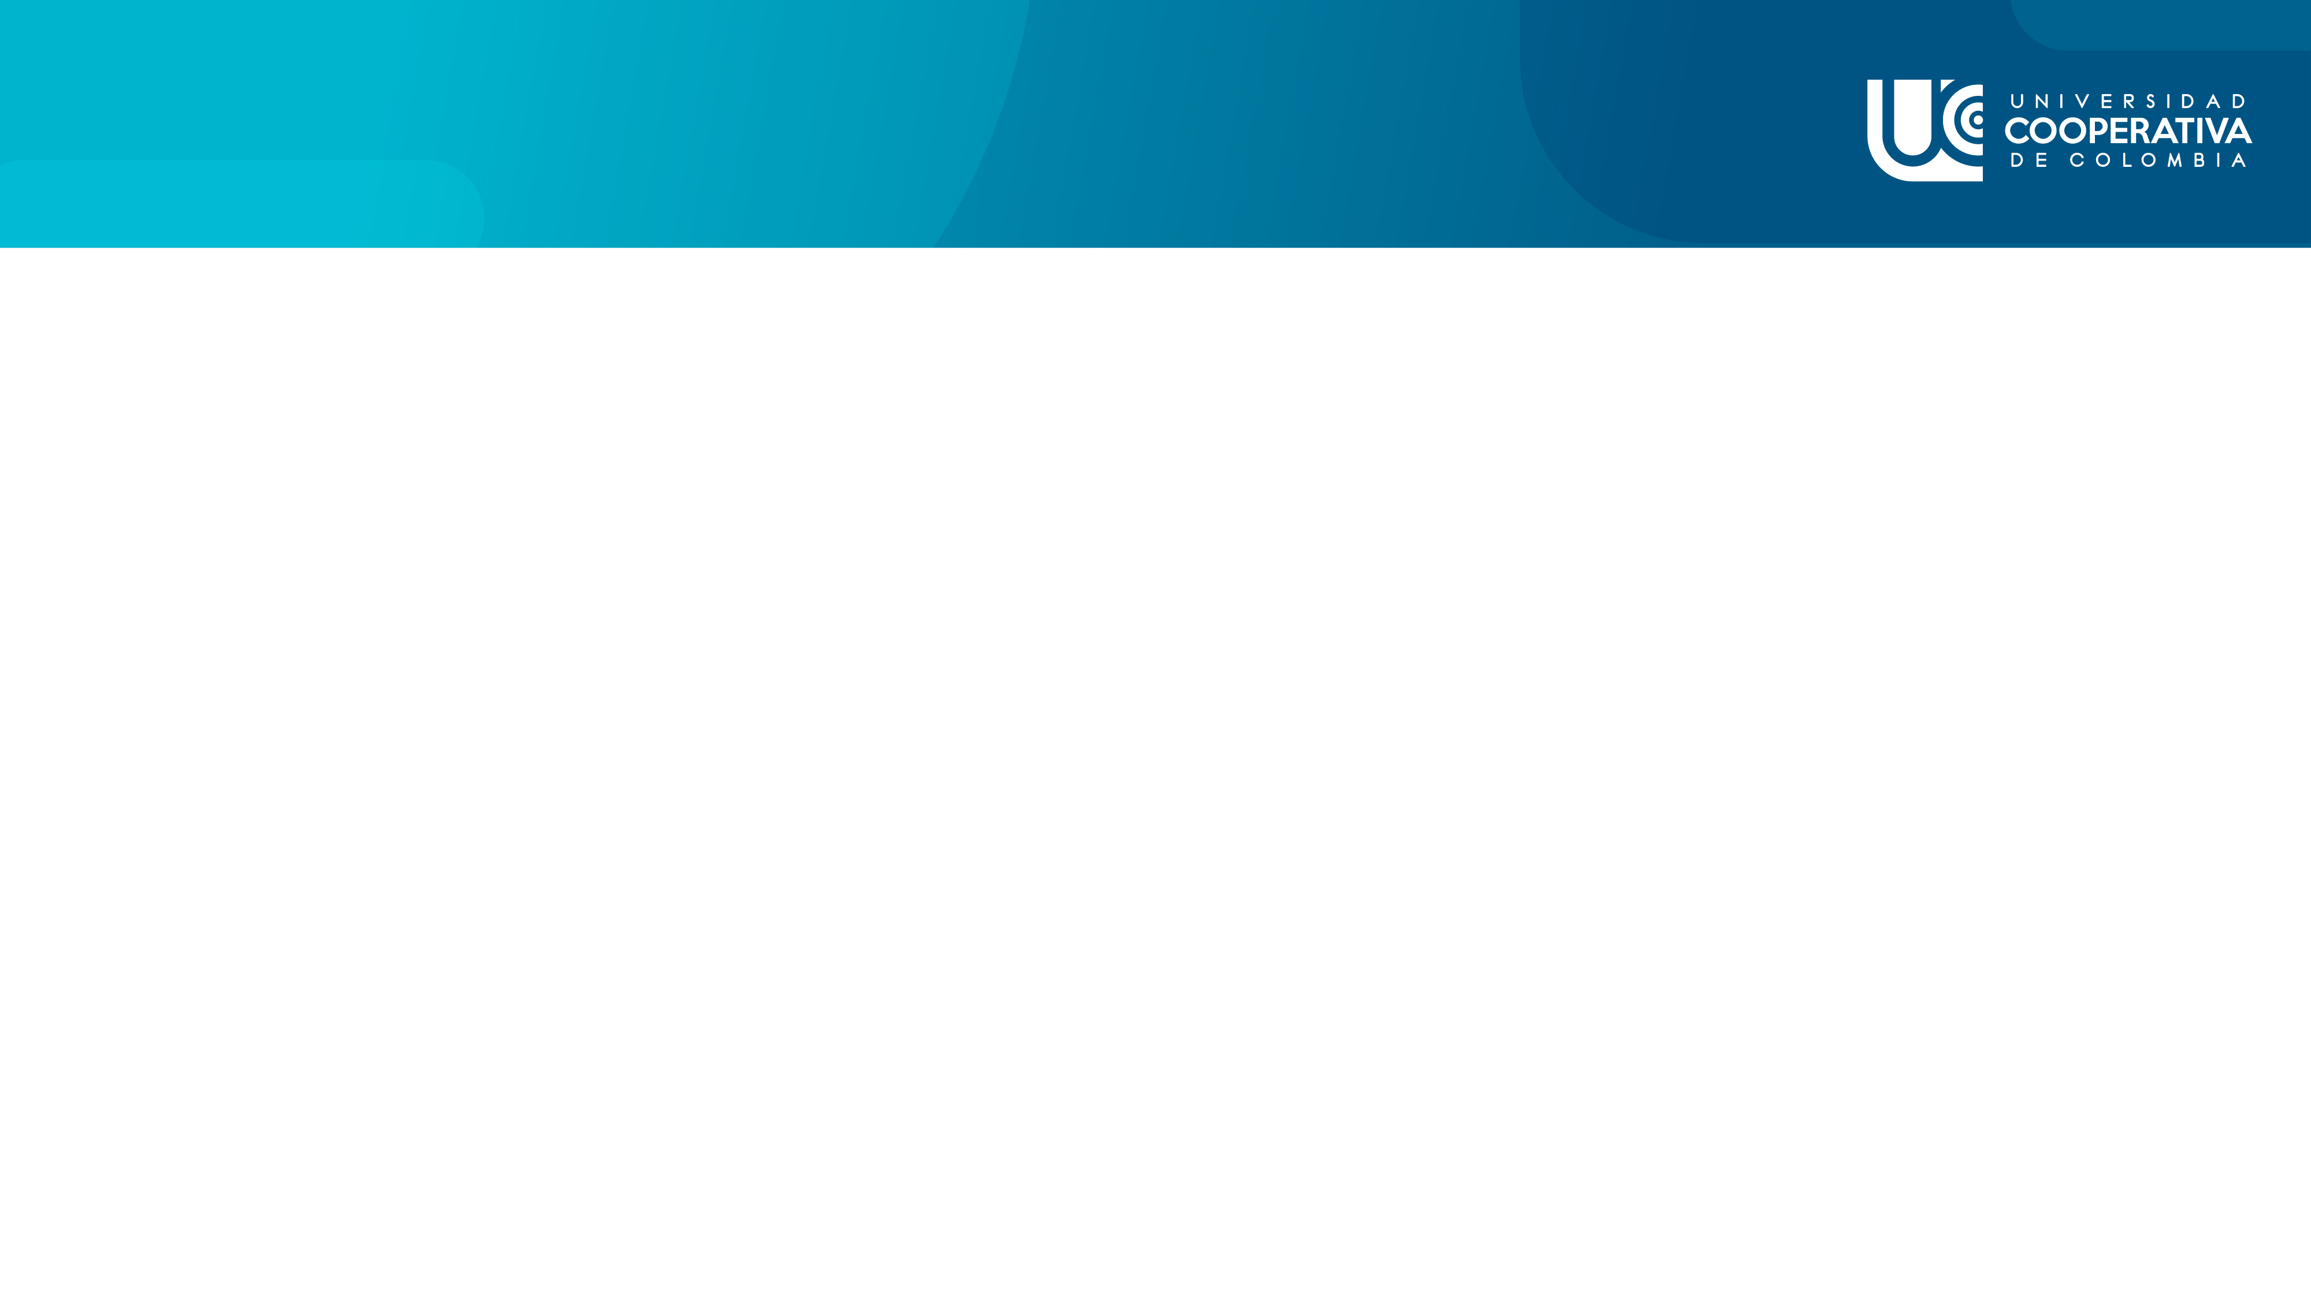
Casi siempre decide una línea de código
if usuario.puede_ver(archivo):
mostrar(archivo)
Si esa línea falla, nadie se entera.
Falla en silencio
Un error en esa lógica no muestra ningún aviso: simplemente alguien ve lo que no debía ver.
El archivo está en claro
Quien se lleve el disco puede leerlo sin pasar por la aplicación.
Notes:
(1:15–2:00) Casi siempre decide una línea de código que alguien escribió. Si esa línea tiene un error, el control de acceso falla en silencio. Y el archivo suele estar en claro en el disco: quien se lleve el disco lo lee. Esos son los dos problemas que resuelve Custodia.

Slide 4

Custodia no decide. Le pregunta a Windows.
Cada usuario es una cuenta real, cada carpeta tiene permisos reales y cada operación se hace con la identidad del usuario.
Notes:
(2:00–2:45) Custodia no tiene ningún «if» que decida permisos: se pone en los zapatos del usuario, intenta la operación y Windows dice sí o no. Encima hay tres capas: Windows autoriza, AES-256 cifra por si se llevan el disco, y el código del teléfono confirma por si roban la contraseña. Veamos cómo se implementó cada una.

Slide 5

Cada operación, con la identidad del usuario
1
LogonUser
Windows valida la contraseña y entrega un token del usuario.
2
ImpersonateLoggedOnUser
El hilo de la aplicación adopta ese token.
3
open(ruta)
NTFS compara el token con la lista de permisos (DACL) del archivo.
ACCESS_DENIED
Si Windows niega, Custodia solo traduce el error a un mensaje.
4
5
RevertToSelf
El hilo recupera su identidad, siempre, en un bloque finally.
En todo Custodia no existe ningún «if» que decida permisos.
Notes:
(2:45–3:50) LogonUser valida la contraseña contra Windows y entrega un token. ImpersonateLoggedOnUser hace que el hilo adopte ese token. Al abrir el archivo, Windows compara el token con la lista de permisos. Si dice que no, Custodia solo traduce el error. RevertToSelf devuelve la identidad siempre, en un finally. Todo esto pasa en un único lugar del programa, la clase Sesión, para que un error en un botón no deje la aplicación con la identidad de otra persona.

Slide 6
Autenticación: cuatro filtros en orden
1
Bloqueo
5 fallos: 15 minutos fuera.
2
Contraseña
La valida Windows. Custodia no guarda ninguna.
3
Pertenencia
Solo cuentas de Custodia.
4
Código del teléfono
Cambia cada 30 segundos.
Y el código se vuelve a pedir en cada operación delicada. Cada uno sirve una sola vez.
Notes:
(3:50–4:35) Para entrar hay cuatro filtros en orden: bloqueo tras cinco intentos fallidos, la contraseña que valida Windows, que la cuenta pertenezca a Custodia y el código TOTP del teléfono. El código se vuelve a pedir para cada operación delicada, y cada código sirve una sola vez: una sesión olvidada abierta no basta.

Slide 7
Cifrado en reposo: AES-256-GCM
Así se ve cada archivo en el disco
CUSTODIA
8 bytes
versión
1 byte
tamaño
8 bytes
nonce
12 bytes
contenido cifrado + etiqueta
n + 16 bytes
Nonce nuevo
96 bits aleatorios en cada escritura.
Detecta cambios
Un byte alterado y el archivo se rechaza.
Clave protegida
DPAPI. En claro, solo en memoria.
Respaldo de la clave en USB · BitLocker comprobado al arrancar
Notes:
(4:35–5:30) Cada archivo se guarda cifrado con AES-256-GCM; la barra muestra cómo queda en el disco. Nonce nuevo en cada escritura, etiqueta que detecta si cambia un solo byte, y la clave maestra protegida con DPAPI. Si esa clave se pierde, se pierde todo: por eso se puede exportar cifrada a una USB y restaurar. Y como DPAPI usa secretos del mismo equipo, frente al robo del disco Custodia comprueba BitLocker.

Slide 8
Una bitácora que el auditado no puede tocar
La operación
Ocurre con la identidad del usuario.
Se encola
Anotar no toca el disco: funciona bajo cualquier identidad.
Hilo escritor
Nunca suplanta: escribe con la identidad de la aplicación.
audit.db
SQLite con una ACL que excluye a los usuarios estándar.
Cada registro dice:
quién
cuándo
qué
sobre qué
resultado
Cadena SHA-256 y anclas en el Visor de eventos
Cada registro guarda el hash del anterior: alterar uno rompe la cadena, y las anclas de Windows delatan un recálculo.
Notes:
(5:30–6:15) Si el usuario pudiera escribir la bitácora, borraría su rastro. Por eso la operación solo encola el evento y un hilo que nunca suplanta lo escribe. Cada registro dice quién, cuándo, qué, sobre qué y con qué resultado. Frente a un administrador: cada registro guarda el hash del anterior y cada 50 eventos se copia un ancla al Visor de eventos. Si alguien edita o borra, «Verificar integridad» lo detecta.

Slide 9

Resultados
Análisis de riesgos con MAGERIT y pruebas sobre Windows real
Notes:
(6:15–6:20) Transición: ¿cómo sabemos que todo esto funciona? Por dos caminos: el análisis de riesgos y las pruebas.

Slide 10

El riesgo más alto del caso
Que un usuario lea los archivos de otro
16 riesgos analizados con MAGERIT v3
16
4
Nivel | Sin controles | Por defecto | Reforzada
Crítico | 1 | 0 | 0
Alto | 11 | 2 | 0
Medio | 4 | 8 | 10
Bajo | 0 | 6 | 6
Crítico, sin Custodia
Bajo, con Custodia
La decisión ya no depende de que nuestro código acierte: la toma el sistema operativo.
Reforzada: BitLocker exigido y cifrado por usuario activo. Así no queda ningún riesgo alto.
Notes:
(6:20–7:00) Dieciséis riesgos con MAGERIT. El más alto, que un usuario lea archivos de otro: 16, crítico. Con Custodia baja a 4, porque ya no depende de nuestro código. Con la configuración por defecto no queda ningún crítico y quedan dos altos. Con la configuración reforzada no queda ninguno alto. Veamos esos dos.

Slide 11
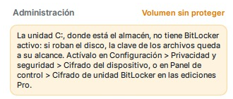
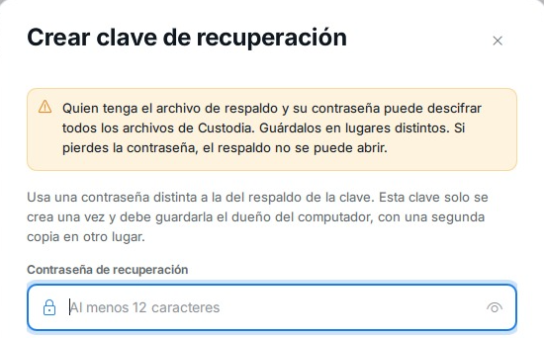
Los dos riesgos altos ya tienen control
R1 · Robo del disco completo
R6 · Un administrador saca la clave
Custodia comprueba BitLocker al arrancar, avisa y puede exigirlo.
Cada archivo se cifra para quien puede leerlo; la clave de recuperación vive en una USB.
Alto → medio con BitLocker exigido
Alto → medio con cifrado por usuario
Notes:
(7:00–7:40) El robo del disco: Custodia no puede cifrar el disco, pero al arrancar pregunta a Windows si BitLocker está activo, avisa y, si se configura, no deja entrar; esta captura es de nuestro equipo, que todavía no lo tiene. Un administrador que saque la clave maestra: con el cifrado por usuario, cada archivo personal se cifra para quien puede leerlo, así que esa clave ya no lo abre. Para no perder archivos si alguien olvida la contraseña, hay una clave de recuperación que se guarda en una USB, no en el equipo.

Slide 12
Probado sobre Windows real
382
pruebas automatizadas
381 pasan, 1 se omite
92 %
cobertura del núcleo
La meta era 80 %
49 ms
guardar y leer 10 MB
El límite era 500 ms
15 ms
cuesta cifrar
El límite era 200 ms
Probar contra Windows real encontró dos errores
Las simulaciones no los veían. Los dos se corrigieron.
Notes:
(7:40–8:10) Las pruebas no son simuladas: crean cuentas y permisos reales de Windows. Son 382 y cubren el 92 % del núcleo. Encontraron dos errores reales que las simulaciones no veían, y los dos se corrigieron. Y la seguridad casi no cuesta: 49 milisegundos por archivo de 10 megas.

Slide 13

Demostración
Custodia en vivo
Notes:
(8:10–8:15) Transición: mejor que contarlo, mostrarlo.

Slide 14

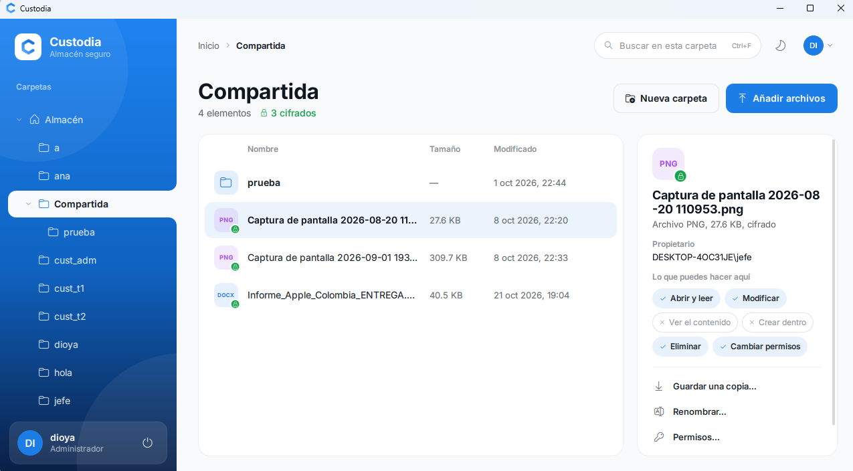
Demostración en vivo
1
Entrar con la contraseña y el código del teléfono.
2
Abrir la carpeta de otra persona: Windows dice que no.
3
Guardar una copia: pide motivo y código.
4
Ver lo negado en la bitácora y verificar su integridad.
Notes:
(8:15–10:00) 1) Entrar con la cuenta estándar y el código. 2) Intentar abrir la carpeta de la otra cuenta: Windows lo niega. 3) Guardar una copia: pide motivo y código. 4) Entrar como administradora, abrir la bitácora filtrada por Denegados y pulsar «Verificar integridad». Si algo falla, seguir con la captura de esta diapositiva.

Slide 15
Lo que todavía falta
01
Restaurar en otro equipo
El respaldo de la clave se probó en este equipo; falta hacerlo en un segundo equipo físico.
02
Prueba de usabilidad
Con dos personas ajenas al proyecto (RNF-04).
03
Ejecutable en equipo limpio
Probar Custodia.exe en un Windows sin Python ni herramientas de desarrollo.
Configuración reforzada
Activar BitLocker y exigirlo, y crear la clave de recuperación para encender el cifrado por usuario.
Notes:
(10:00–10:30) Lo que falta: probar la restauración del respaldo en otro equipo, la prueba de usabilidad y el ejecutable en un equipo limpio. Para desplegarlo: BitLocker exigido y cifrado por usuario activo.

Slide 16
La seguridad que no se puede verificar es solo una promesa.
Antes de confiarle un archivo a un sistema, pregunten quién decide. Y compruébenlo: github.com/yanni2327/custodia
Notes:
(10:30–11:15) Volver al caso del inicio: a Tesla no la atacaron desde afuera; alguien con acceso se llevó los archivos. En Custodia, quien decide no es una línea de código que hay que creerle a alguien: es Windows, cada archivo está cifrado, cada operación pide el teléfono y todo queda registrado. Decir la frase despacio. LLAMADO A LA ACCIÓN: La próxima vez que le confíen un archivo a un sistema, pregunten quién decide. Y no nos crean a nosotras: el código está en GitHub, descárguenlo y compruébenlo. Gracias.

Slide 17

Notes:
Cierre institucional. Abrir espacio para preguntas.

